Slide 1
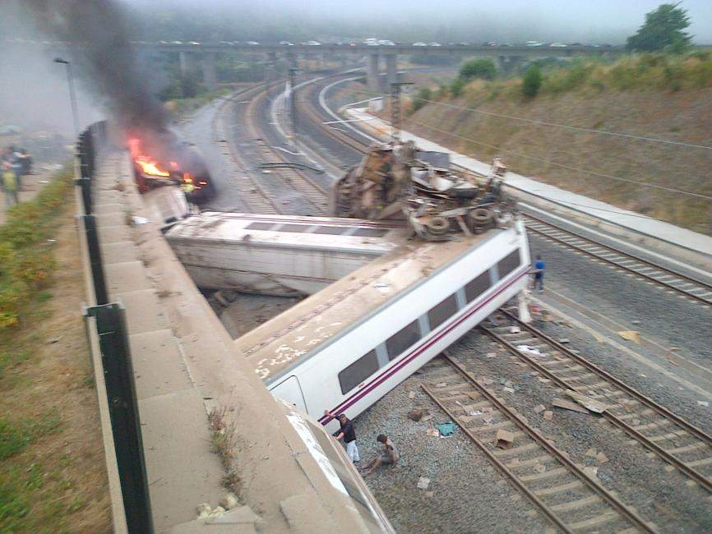
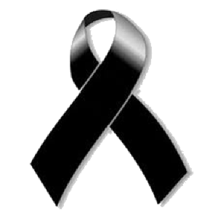
TRÁGICO ACCIDENTE DE TREN
EN SANTIAGO.
BALANCE, DOS DÍAS DESPUÉS.
Avance manual

Slide 2
Trágico accidente de tren en Santiago de Compostela. Un tren Alvia que cubría la ruta entre Madrid y Ferrol descarriló a las 20.41h del jueves 24 de julio cerca de la ciudad compostelana. El balance esa noche y al día siguiente dejaba 78 muertos y 145 heridos, unas cifras que aún no eran definitivas.
Horas después las causas del siniestro aún no estaban claras. Las primeras investigaciones señalaban que el descarrilamiento había podido deberse a un exceso de velocidad.
Se habilitaron teléfonos para atender a las víctimas y a los familiares de los afectados por el accidente de tren de Santiago de Compostela.
Se pidieron donaciones de sangre, con carácter urgente...toda Galicia se volcó, colas inmensas en los hospitales para donar, a las pocas horas ya las autoridades de la Xunta de Galicia informaban de que ya no necesitaban más sangre.
Galicia es sumamente solidaria, todo un ejemplo de como son sus gentes, buenísimas personas.

Slide 3
A veces cometemos errores involuntarios o tenemos debilidades que cuestan vidas humanas. Según todos los indicios, esto es lo que ha ocurrido en el accidente de tren de Santiago."¡Descarrilé, qué le voy a hacer, qué le voy a hacer!" Han sido las primeras declaraciones de uno de los maquinistas del tren accidentado en la tarde del miércoles.
Sucede con más frecuencia de lo que parece. La mayoría de los accidentes de tráfico, por poner un ejemplo, se deben a errores humanos: exceso de velocidad, consumo de alcohol, distracciones... Y no pocas veces el culpable de esos errores, con resultado de muertes o lesiones muy graves, es el que sobrevive. “El remordimiento puede llegar a ser insoportable”, explica Jesús Miranda, psicólogo y director de la Cátedra de Seguridad, Emergencias y Catástrofes de la Universidad de Málaga.

Slide 4
El maquinista del tren Alvia que este miércoles se accidentó en Santiago dijo que se quería "morir", una vez que fue consciente de que el convoy había descarrilado a la altura de una curva ubicada en el lugar de Angrois. (Europa Press)
El perdón de las víctimas es necesario, pero no suficiente. El homicida involuntario debe pasar por otra fase que puede resultar incluso más difícil: el auto-perdón. Y eso es muy difícil hacerlo sin apoyo exterior.

Slide 5
El psicoterapeuta deberá hacerle entender que, por mucho que nos sintamos responsables de un error, siempre existen circunstancias que escapan a nuestro control y que han permitido o contribuido que el suceso se produzca. La responsabilidad no siempre puede identificarse con una culpabilidad directa.
Saber aceptar ese autoperdón forma parte del proceso terapéutico.
Psicólogos como Jesús Maraña saben que el paciente no puede controlar todo. “Hay gente convencida de que tiene la culpa, y no sale de ahí”.
Parte de la terapia psicológica incluye hacerle ver que existen otros factores aparte de los que él considera fatales. “Lo que considera somnolencia puede ser realmente un corte de digestión o una distracción por cualquier otro motivo”.

Slide 6
Santiago de Compostela, 25 jul (EFE).- "Hay veces que el dolor es inconsolable", afirmaba esta tarde una joven psicóloga que llevaba horas atendiendo a los familiares de las ochenta víctimas mortales del accidente ferroviario .
"Lo único que os puedo decir es que es muy difícil entender que un familiar del que te despediste ayer con una sonrisa ya no esté y que todo se deba a un fatal accidente, en el fondo a una casualidad", ha añadido en declaraciones a algunos de los periodistas que se encontraban cubriendo la información frente al edificio que ha cedido el Ayuntamiento de Santiago para dar información y prestar apoyo psicológico a los familiares de las víctimas.
"Para estas cosas hace falta tiempo y muchas veces no se dispone de él", ha explicado.

Slide 7
"No es lo mismo perder a un padre que a un hijo, igual que no es los mismo perderlo por una larga enfermedad que en un accidente de estas características", ha argumentado esta profesional al ser preguntada cómo se puede paliar el dolor de los familiares.
Esta joven es uno de los más de 45 psicólogos que han atendido a los familiares.
La directora de Salud y Socorros de Cruz Roja Española, Carmen Martín, ha explicado esta tarde a los periodistas que ha sido la policía judicial la encargada de dar la fatal noticia a los familiares, quienes, cuando eran llamados, "ya iban acompañados por personal de apoyo".

Slide 8
Fruto del buen trabajo de todos los profesionales que han atendido a los familiares de las víctimas es el testimonio de Santiago Fernández, un vecino de Ciudad Real, que sabe con certeza que su hermano está ingresado muy grave en un hospital de A Coruña y que teme haber perdido en el accidente a su padre y a su cuñada.
"Los tres viajaban a Galicia con ilusión para el bautizo de un sobrino", ha añadido Santiago, que declaraba con tristeza que transcurridas tantas horas desde el accidente sin tener noticias de su padre y de su cuñada se temía "lo peor".

Slide 9
Este ciudadrealeño de casi 1,90 metros de estatura ha sido uno de los pocos familiares de las víctimas que a lo largo del día ha estado dispuesto a atender a los periodistas que cubrían la tragedia.
Ha explicado que los cadáveres que quedan por identificar son los que están más desfigurados porque, ha valorado, "se están haciendo las cosas muy bien".
Santiago no ha escatimado elogios para el personal de apoyo, "desde protección civil a médicos y psicólogos".
"Lo están haciendo extraordinariamente bien, y les agradecemos inmensamente su apoyo", ha zanjado.
(Agencia EFE)

Slide 10
¿Qué pasó realmente en el accidente de tren de Santiago? Estas son las claves de la tragedia
Por Jorge Ramírez Orsikowsky
viernes, 26/07/13 - 06:00
Galicia jamás ha vivido una festividad de Santiago, patrón de la comunidad autónoma y de España, tan triste. El accidente de tren en las proximidades de Santiago de Compostela ha teñido de luto las fiestas y llenado de pena a todo un país. Para que entiendas esta terrible tragedia, aquí tienes un resumen básico de la ingente información que hay sobre el descarrilamiento del convoy de pasajeros.

Slide 11
¿Cómo es la zona en la que ha descarrilado el tren?
El accidente se produce en Angrois, a casi cuatro kilómetros de la estación de Santiago de Compostela. En concreto, en la curva de A Grandeira, una zona donde la velocidad está limitada a 80 kilómetros hora.
El tren transitaba por una vía del trazado de alta velocidad en dirección a la estación, que en ese punto discurría junto a otra vía de alta velocidad de sentido contrario y una tercera vía convencional de doble sentido. Los anchos de vía son diferentes en cada caso. La alta velocidad se mueve en el ancho de vía internacional UIC (1,4 metros), mientras que la vía convencional tiene el ancho español (1,6 metros).

Slide 12
¿Qué sistema de seguridad había en ese tramo de vía?
Siemens, empresa que se encarga del sistema de seguridad, ha explicado a la información que en el tramo de vía donde se produjo el descarrilamiento, el sistema que funciona es el ASFA. Consiste en un sistema de señalización por balizas (una especie de semáforos), pero no se encarga de controlar la velocidad del tren.
El sistema ASFA pararía el tren si éste debiera hacerlo pero no se encarga de regular su velocidad por tramos. De eso se encargaría el sistema ERTMS, obligatorio en todas las líneas de alta velocidad en las que se circula a más de 200 km/h, pero inexistente en el punto donde se ha producido el siniestro, si bien se encuentra instalado en otros muchos tramos del trayecto entre Madrid y Ferrol.

Slide 13
De hecho, en el tramo entre Orense y Santiago de Compostela de esa línea, está operativo en todo el tramo menos cuatro kilómetros antes de las dos estaciones.
Es un sistema más avanzado y que añade elementos adicionales de seguridad porque ofrece una supervisión continua, con control de velocidad para todo el trazado y frenado automático si es necesario.
Según Siemens, el hecho de que se introduzca un sistema u otro de seguridad no depende de ellos, sino de ADIF, que es la empresa que encarga el servicio. El diseño y la elección del sistema de frenado en esa vía es de hace cinco años y medio, y fue instalado hace año y medio.

Slide 14
¿Tenía experiencia el maquinista?
De los dos maquinistas que iban en el tren, uno iba como pasajero y el otro estaba al mando en el momento del accidente. Éste último es Francisco José Garzón, un profesional de 52 años con más de 30 años de experiencia en Renfe que llevaba conduciendo trenes desde el año 2000, primero como ayudante de maquinista y luego, desde 2003, como maquinista.
Más en concreto, llevaba dirigiendo convoyes de alta velocidad en la línea Madrid-Ferrol en los últimos doce meses, por lo que conocía perfectamente la curva en la que se produjo el accidente.
Fuentes de Adif han señalado que el sueldo medio de un maquinista de trenes de alta velocidad es de unos 65.000 euros al año por la enorme responsabilidad que tienen.
El titular del Juzgado de Instrucción 3 de Santiago de Compostela ha ordenado a la policía judicial que tome declaración como imputado al conductor del tren. Esto no quiere decir que ya se le haya declarado culpable. Es un paso más en la investigación del accidente.

Slide 15
¿Qué hipótesis se barajan como causas del accidente?
Una de las primeras hipótesis que se barajaron, a la vista de la dimensión de la tragedia, fue la de que el tren había sufrido un atentado. El Ministerio del Interior no tardó en descartar este supuesto, por lo que a partir de ese momento la investigación se ha centrado para descubrir si el accidente se produjo por fallo humano, técnico, o un problema de la curva.
Todo apunta a un exceso de velocidad como causa principal del accidente. Parece claro que si en tren hubiese marchado a la velocidad límite del tramo, fijada en 80 km/h, no habría descarrilado. Pero queda fijar por qué se produjo ese exceso de velocidad.
El propio conductor reconoció en conversación telefónica que iba a 190 km/h en el momento del accidente.

Slide 16
¿Cómo es posible que doblase la velocidad cuando conocía el trayecto? Aquí surge la hipótesis del fallo humano por distracción.
Otra posibilidad es que el sistema de seguridad ASFA fallase, esto es, que las balizas (parecidas a semáforos) no avisaran al maquinista de que tenía que reducir la velocidad porque se acercaba a una curva pronunciada antes de entrar en la estación de Santiago de Compostela. Pero aquí vuelve a plantearse la duda de cómo el maquinista, si conocía el trayecto, no frenó. Y todavía era de día.
También se ha planteado la posibilidad de que el problema esté en la curva, muy pronunciada. Desde Adif y Renfe han señalado que no hay problema con ella si se circula a la velocidad recomendada (80 km/h), y que en otros tramos de AVE como la línea Madrid-Barcelona o Madrid-Sevilla hay curvas similares y nunca ha pasado nada.

Slide 17
¿La caja negra aclarará el accidente?
Sin duda. El juez ya tiene en su poder la caja negra del tren siniestrado, que tiene en su interior la clave para saber si el accidente ha sido fruto de un fallo humano, de uno técnico o de la suma de ambos factores. ¿Qué es una caja negra?
Su verdadero nombre es tacógrafo y, según la web del Ministerio de Fomento, es "un aparato de control que se instala a bordo de ciertos vehículos de carretera, para indicar y registrar de manera automática o semiautomática, los datos relativos a los kilómetros recorridos y a la velocidad de los vehículos, así como los tiempos de actividad y descanso de sus conductores".
Gracias a él, se conocerá con exactitud la velocidad a la que iba el tren y también se podrá saber si el maquinista vio las balizas que le avisaban de que debía reducir la velocidad. Fuentes de Adif consultadas han señalado que el maquinista debe pulsar un botón cada vez que ve una baliza para decirle al sistema que ha recibido la información.

Slide 18
¿Quién y cómo se identifican los cadáveres?
Cincuenta efectivos de la Policía Científica están trabajando en las labores de identificación de los 80 fallecidos. De ellos, 23 efectivos proceden de Madrid, 24 de León y Asturias, provincias limítrofes, y tres forman parte del Grupo Operativo de Intervención Técnica.
Hasta el momento de escribir el artículo, habían puesto nombre y apellidos a 67 de las víctimas mortales. En el caso de que no sea posible una identificación completa de los 13 cadáveres que quedan sin identificar, se enviarán muestras al Instituto Anatómico Forense de Madrid y a otro laboratorio de la Policía Nacional para practicarles la prueba de ADN.

Slide 19
¿Cómo es el tren siniestrado?
El tren Alvia siniestrado en Santiago de Compostela es un modelo Talgo 250 Dual de la serie 730. Cuenta con 265 plazas, 216 de ellas de clase turista, y un total de 13 vagones que se reparten así: seis coches para la clase turista, dos de la cabeza motriz, dos del extremo técnico, dos de clase preferente y uno de cafetería.
Es un tren híbrido, esto es, se adapta para circular por vías de diferentes anchos. Puede alcanzar velocidades máximas de 250 kilómetros por hora en el ancho de vía internacional UIC (1,4 metros) y de 220 kilómetros en el ancho español (1,6 metros). Puede moverse por tracción eléctrica y también diésel, y estaba al día de todas las revisiones.

Slide 20
¿Cuántas personas iban en el tren?
La cifra de pasajeros osciló en las primeras horas tras el siniestro, hasta alcanzar los 247, seguramente por culpa de manejarse distintas listas de usuarios por los distintos tramos del trayecto. Definitivamente, el número de pasajeros ha quedado fijado en 218, a los que hay que añadir cuatro tripulantes. En total, 224 personas iban a bordo del tren en el momento del accidente.
¿Puede aumentar el número de fallecidos?
En el momento de escribir este artículo hay contabilizadas 78 víctimas mortales, pero el número de fallecidos puede aumentar considerablemente porque de los 178 heridos iniciáles, todavía continúan hospitalizados 87.
Siguen en estado crítico 31 pasajeros, tres de ellos niños, por lo no sería extraño que aumentase la cifra de muertos. De hecho, 73 personas murieron en el lugar del accidente, y siete después de ser trasladados a centros hospitalarios, donde no pudieron salvar su vida.

Slide 21
Accidente de tren en Santiago: la tercera tragedia ferroviaria más grave de España
El accidente ferroviario del Alvia Madrid-Ferrol ocurrido en las inmediaciones de Santiago de Compostela es, con sus al menos 78 víctimas mortales, el tercero más grave ocurrido en la historia de España.
Precisamente, otro tren que se dirigía a Galicia desde la capital protagonizó en 1944 el mayor siniestro ocurrido hasta ahora; en el accidente del correo expreso 421, que cubría la línea Madrid-La Coruña, pudieron morir unas 500 personas.
Este accidente ferroviario tuvo lugar el 3 de enero de 1944 en el túnel número 20 de la línea Palencia-La Coruña, cerca de la estación leonesa de Torre del Bierzo, cuando el correo expreso, repleto de viajeros, chocó contra una locomotora en maniobras.

Slide 22
La censura del régimen franquista silenció el grave accidente que causó centenares de muertos -alrededor de 500, según cálculos estimativos- aunque la cifra oficial facilitada poco después por Renfe fue de 78 muertos y 75 heridos.
No obstante, hasta 1972 el registro de sucesos ferroviarios lo consideró como el más grave del mundo y cifró entre 800 y 500 el número de personas muertas.
A este siniestro le siguió en 1972 otro de gran importancia, en el que murieron 77 personas tras descarrilar el ferrobús Cádiz-Sevilla. Algunos medios locales elevaron la cifra de muertos a 86.
El ferrobús que hacía el trayecto Cádiz-Sevilla con 200 pasajeros y cuatro vagones, salió de la estación de El Cuervo (Sevilla), a pesar de que las señales se lo prohibían, chocando a los pocos minutos de manera frontal con el tren expreso Madrid-Cádiz, con 500 pasajeros, un convoy con 14 coches tirados por una máquina diesel.

Slide 23
La relación cronológica de los accidentes ferroviarios más graves registrados en España desde 1980 es la siguiente:
--15 julio 1980.- Diecisiete muertos y veintidós heridos, a consecuencia del choque frontal del Talgo Barcelona-Madrid con un mercancías que estaba parado en la entrada del estación Torralba del Moral (Soria).
--24 septiembre 1980.- Veintisiete muertos y cuarenta heridos al arrollar el tren Madrid-Valencia a un autobús de transporte regular en un paso a nivel, que tenía las barreras levantadas, de la localidad valenciana de Chirivella. Todas las víctimas mortales eran pasajeros del vehículo rodado, saliendo ilesas las que iban en el tren.
--5 enero 1981.- Siete muertos y veinte heridos al colisionar frontalmente un tren TER, procedente de Burgos, y una locomotora entre las estaciones de Miraflores y Soto del Real, en la provincia de Madrid.
--8 junio 1981.- Seis muertos al arrollar un tren a una furgoneta en un paso a nivel con barreras, situado a siete kilómetros de Segovia.

Slide 24
--9 noviembre 1981.- Once muertos y treinta y cinco heridos al colisionar un ferrobús contra la parte trasera de un camión remolque, que quedó parado en la vía, a unos diez kilómetros de Huesca capital.
--20 septiembre 1984.- Nueve muertos y 28 heridos, dos de ellas graves, al chocar frontalmente, en el término de Villajoyosa (Alicante), un tren FEVE en pruebas y un automotor con viajeros.
--3 marzo 1988.- Ocho muertos y treinta heridos al chocar en la estación vallisoletana los expresos "Cantabria" y "Costa Vasca" que, procedentes de Madrid, se dirigían a Santander y Bilbao, respectivamente.
--25 marzo 1988.- Quince muertos (diez niños de 3 a 5 años, cuatro maestras -una embarazada- y un conductor) al ser arrollado el autocar en el que viajaban por un tren que cubría la línea Zaragoza-Barcelona, en un paso a nivel sin barrera en Juneda (Lérida).

Slide 25
- -6 septiembre 1989.- Cinco muertos y 44 heridos al chocar el Talgo Madrid-Gijón con un mercancías en la estación de Arévalo (Ávila). El accidente se produjo al entrar el Talgo, en el que viajaban 118 personas, por una vía equivocada estrellándose contra el mercancías que estaba parado. La conclusión del informe atribuyó el accidente a la inadecuada posición del cambio de agujas.
--3 julio 1990.- Seis muertos y ocho heridos al chocar el Intercity Zaragoza-Madrid, a la altura de las localidades madrileñas de Alcalá de Henares y Torrejón, contra una viga suelta de un mercancías que circulaba en sentido contrario.
--2 agosto 1993.- Doce muertos y siete heridos de diversa consideración al colisionar, y posteriormente incendiarse, dos trenes de FEVE (uno de mercancías que cubría la línea San Esteban de Pravia-Oviedo y el otro de pasajeros que cubría el trayecto Soto de Luiña-Oviedo) en un túnel próximo a la localidad asturiana de Vega de Anzo.

Slide 26
-17 noviembre 1994.- Mueren los siete ocupantes de una ambulancia -entre ellos dos bebés- al ser arrollado el vehículo por una locomotora en un paso a nivel con semi-barrera cerca de la localidad de Gador (Almería).
-27 febrero 1995.- Cinco muertos y 33 heridos al descarrilar un convoy de la compañía Ferrocarriles Vascos en las proximidades del cauce del río Ego, a su paso por Eibar (Guipúzcoa).
-31 marzo 1997.- Dieciocho muertos y cien heridos, cinco de ellos muy graves, al descarrilar el Intercity "Miguel de Unamuno" en Uharte-Arakil (Navarra), cuando cubría, con 248 pasajeros, la línea Barcelona-Hendaya. La causa del descarrilamiento fue la gran velocidad con la que circulaba al llegar a un cambio de agujas próximo a dicha estación.
-3 enero 2001.- Doce inmigrantes ecuatorianos muertos al arrollar un tren la furgoneta en la que viajaban, en un paso a nivel situado en el municipio murciano de Lorca.

Slide 27
--3 junio 2003.- Diecinueve muertos y 38 heridos al colisionar frontalmente, en el término municipal de Chinchilla (Albacete), un tren Talgo con 86 personas a bordo y un mercancías que circulaban por un tramo de vía única.
--9 marzo 2004.- Seis jóvenes muertos y otros tres heridos graves al ser arrollado el vehículo en el que circulaban en un paso a nivel sin barrera de la localidad de Martín de Yeltes, en Salamanca.
--7 mayo 2004.- Cinco bolivianos muertos al ser arrollado el vehículo en el que viajaban por un tren cerca de la estación de ferrocarril de Hellín (Albacete).
--21 agosto 2006.- Siete muertos y 36 heridos al descarrilar un Intercity que cubría la línea La Coruña-Hendaya, en la localidad de Villada (Palencia).
--24 junio 2010.- Doce personas, en su mayoría jóvenes, mueren y catorce resultan heridas al ser arrolladas por un tren en la estación de Castelldefels (Barcelona), cuando descendían de otro para participar en la verbena de la Noche de San Juan que tenía lugar en la playa.

Slide 28
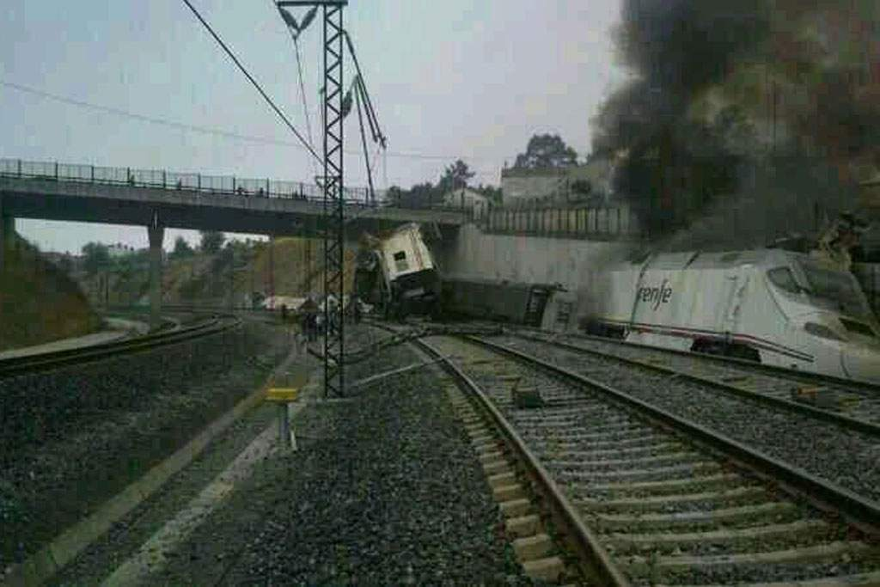

Slide 29
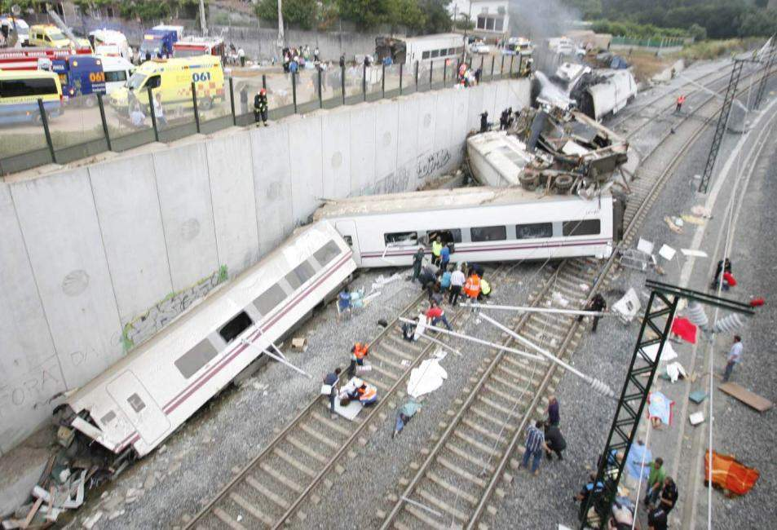

Slide 30
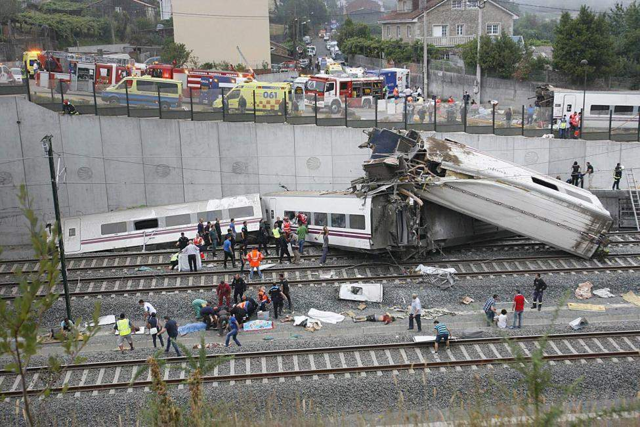

Slide 31
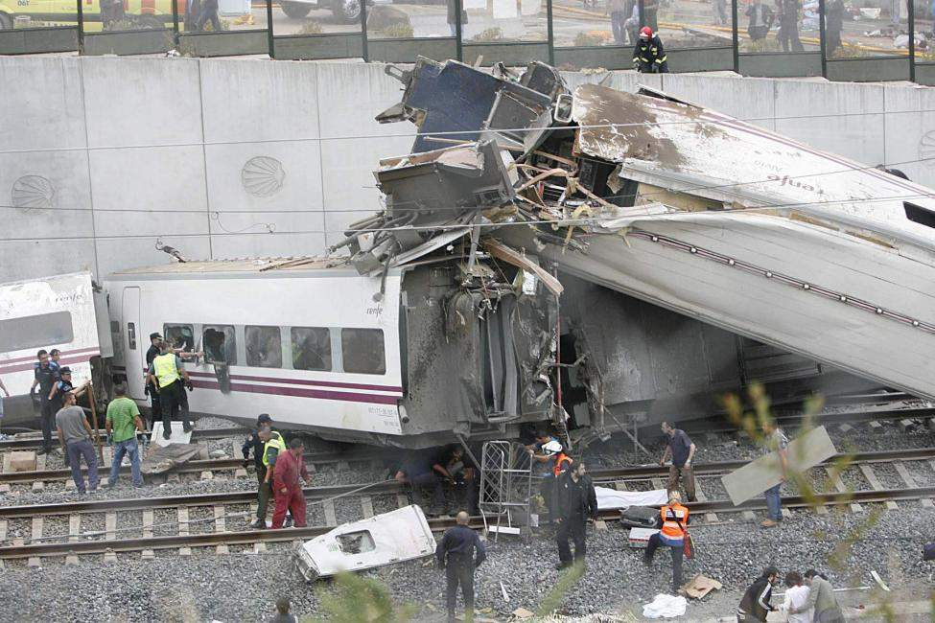

Slide 32
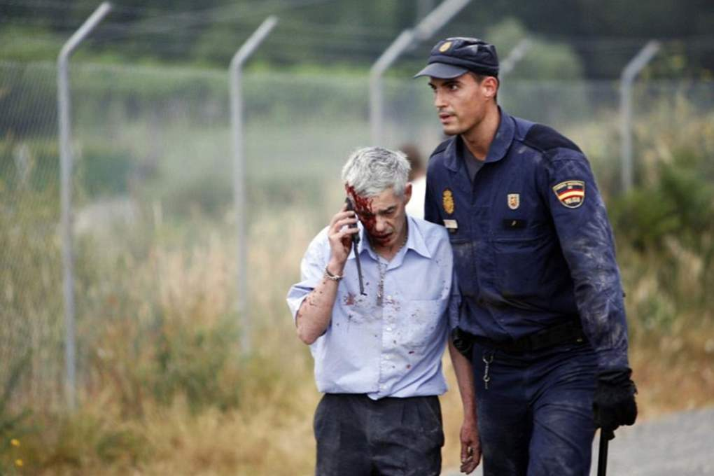

Slide 33
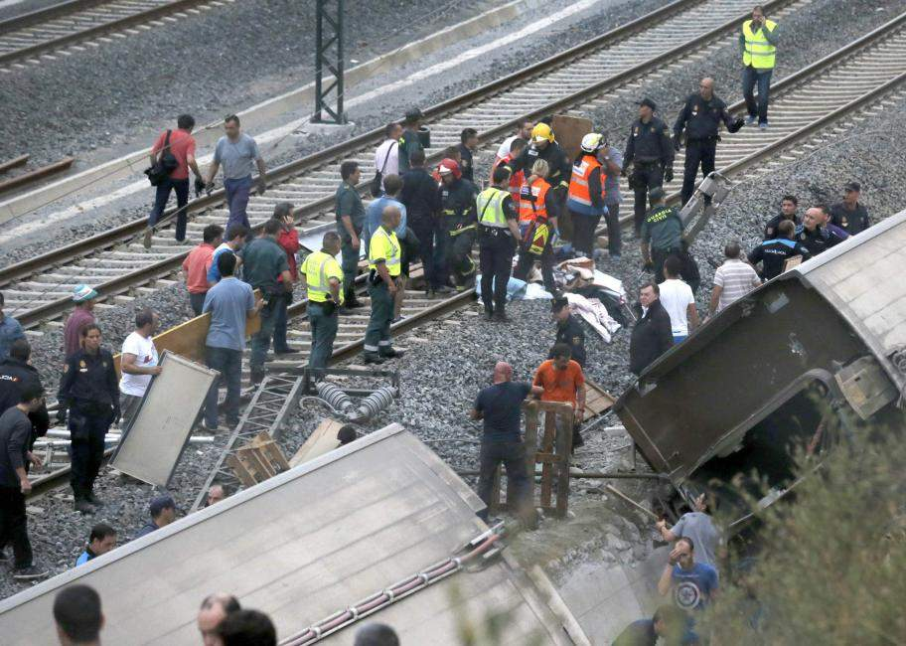

Slide 34
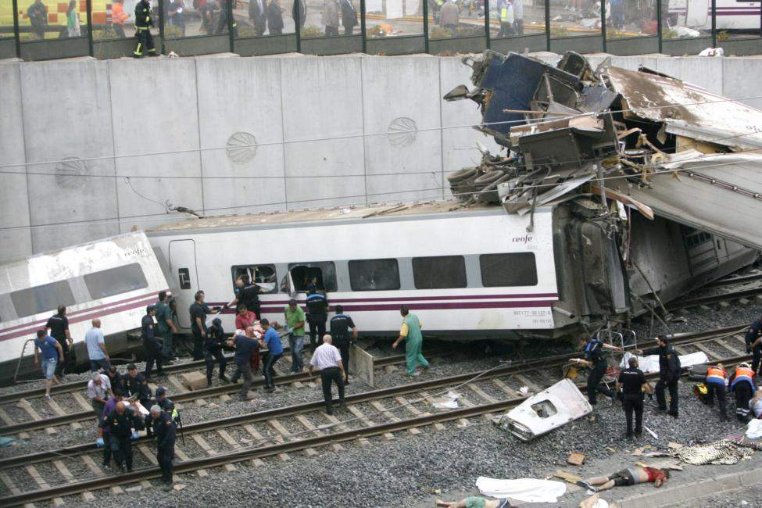

Slide 35
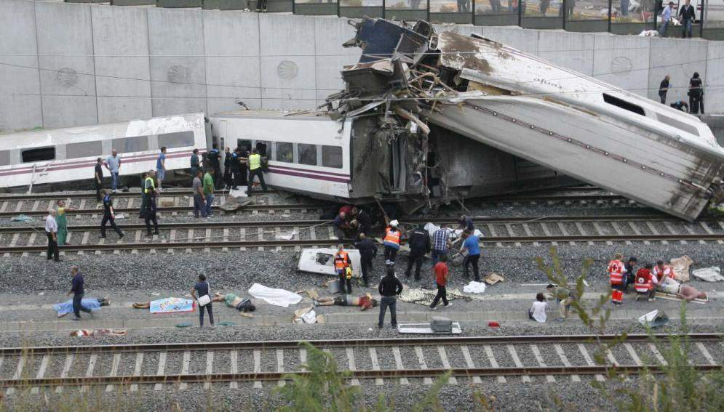

Slide 36
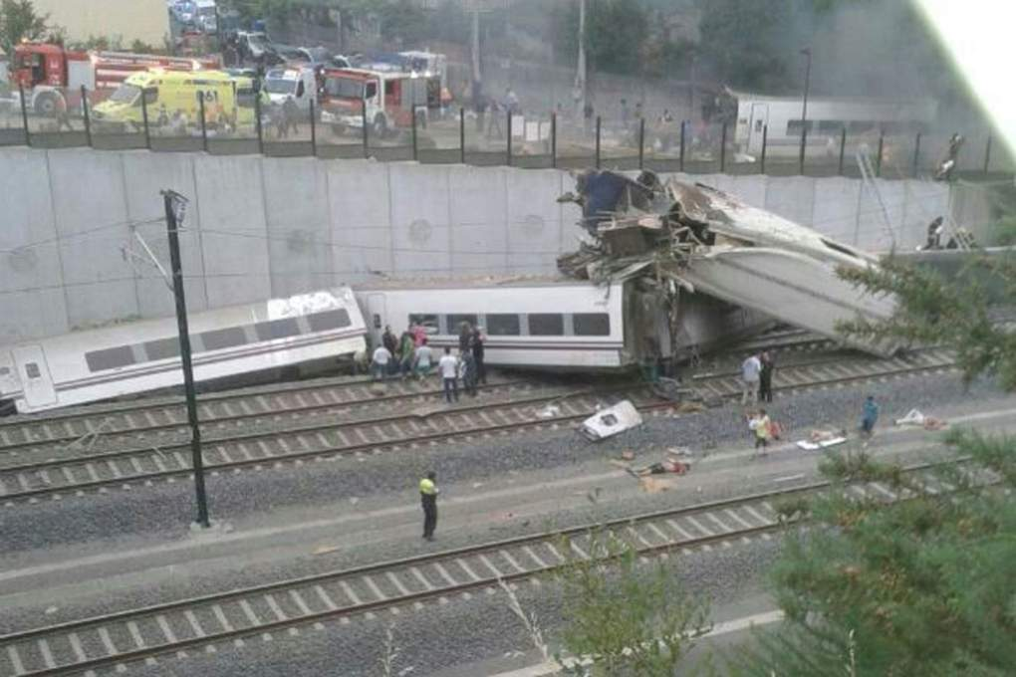

Slide 37
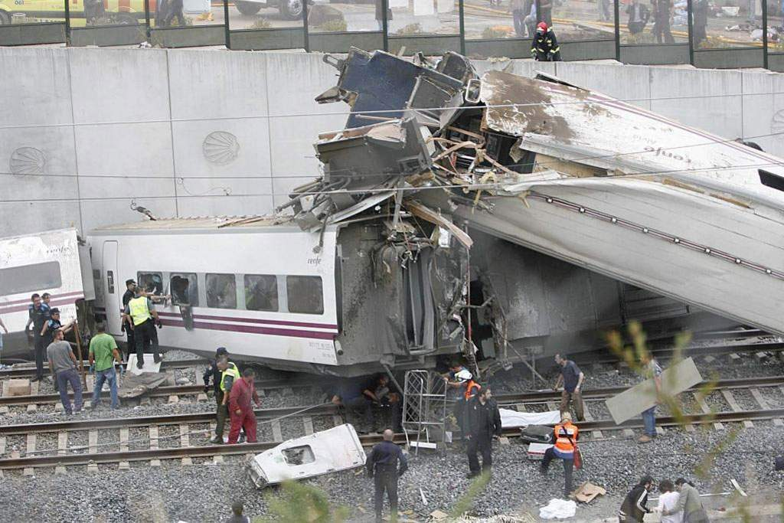

Slide 38
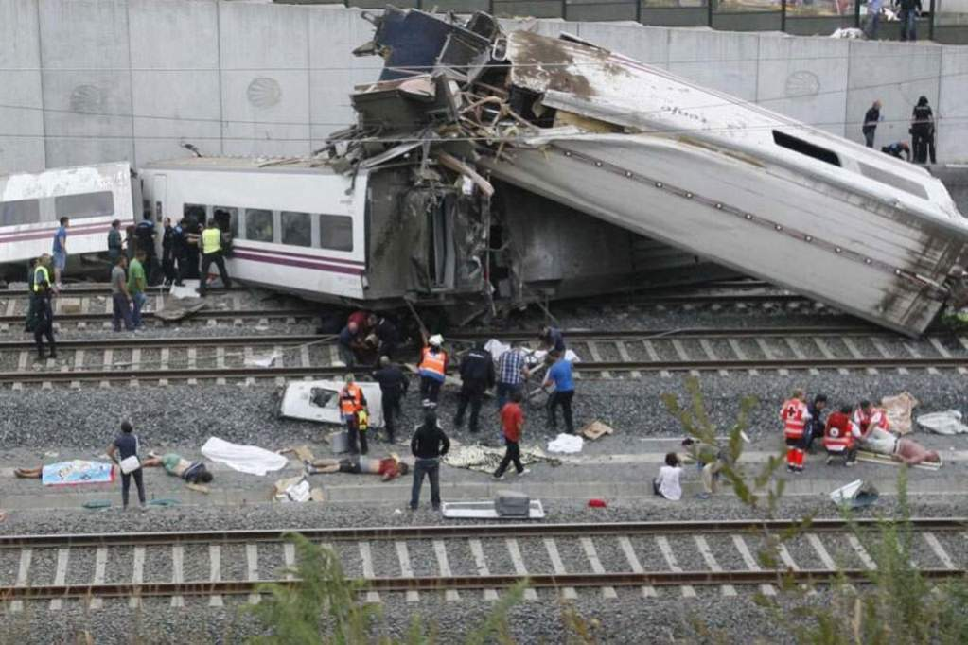

Slide 39
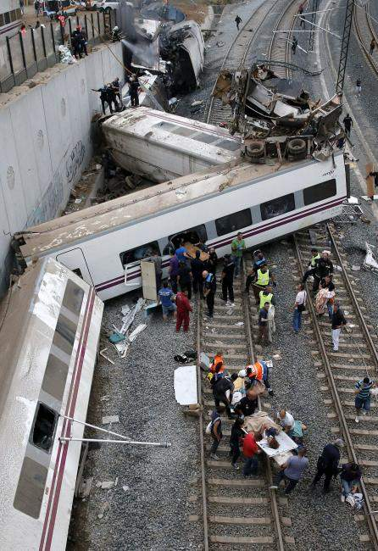
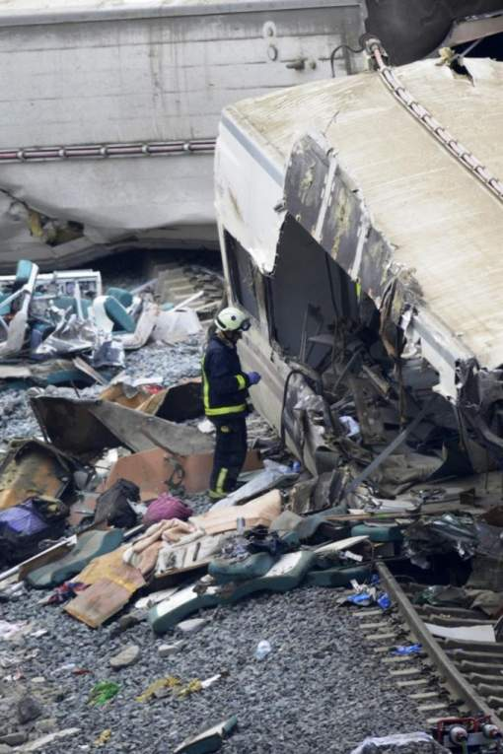

Slide 40
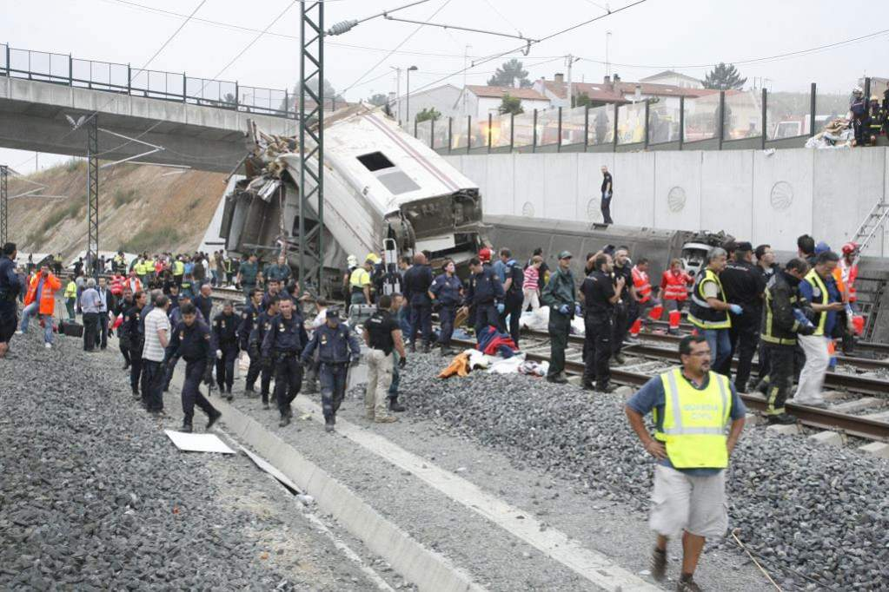

Slide 41
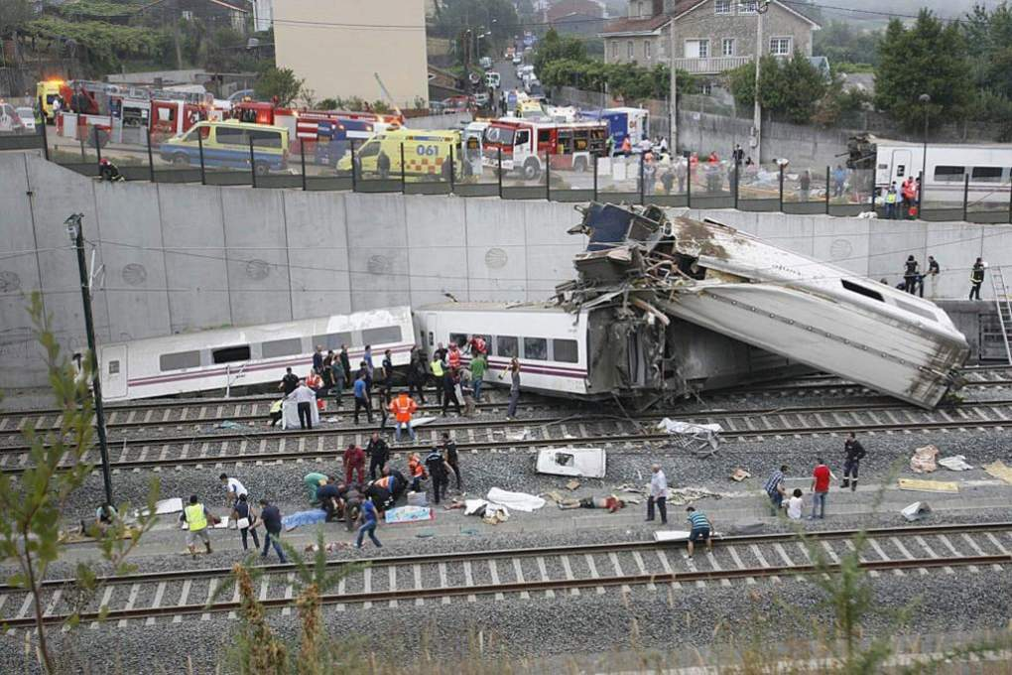

Slide 42
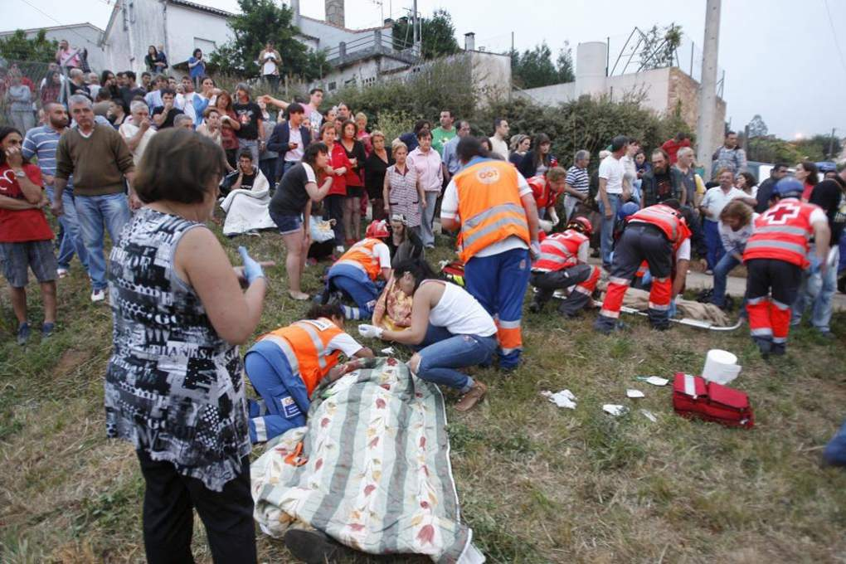

Slide 43
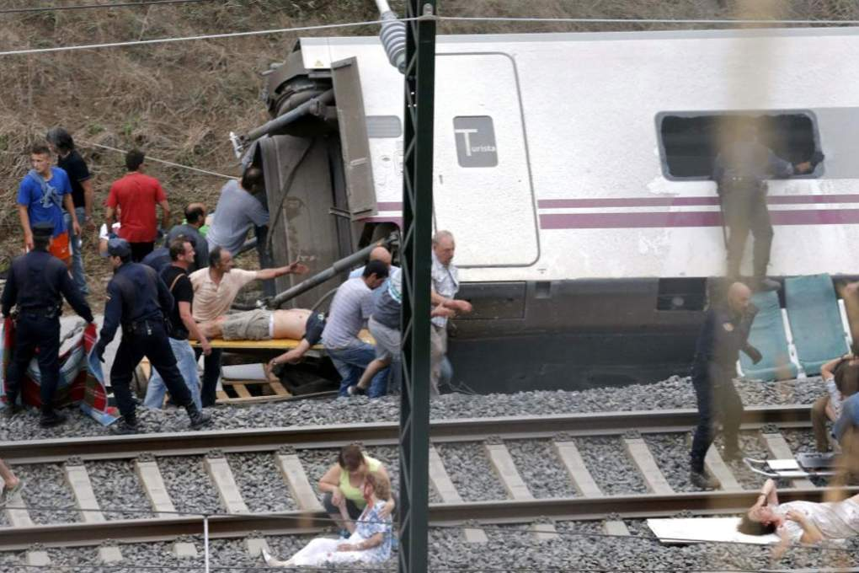

Slide 44
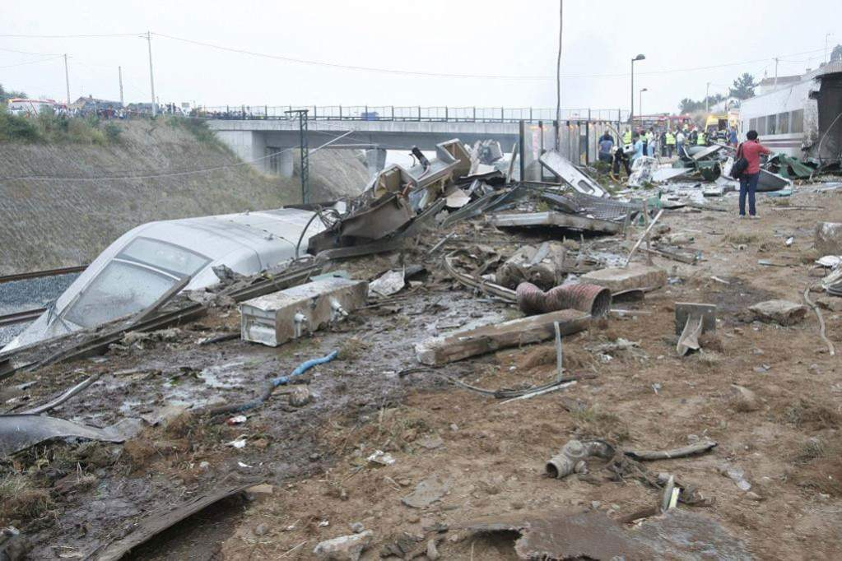

Slide 45
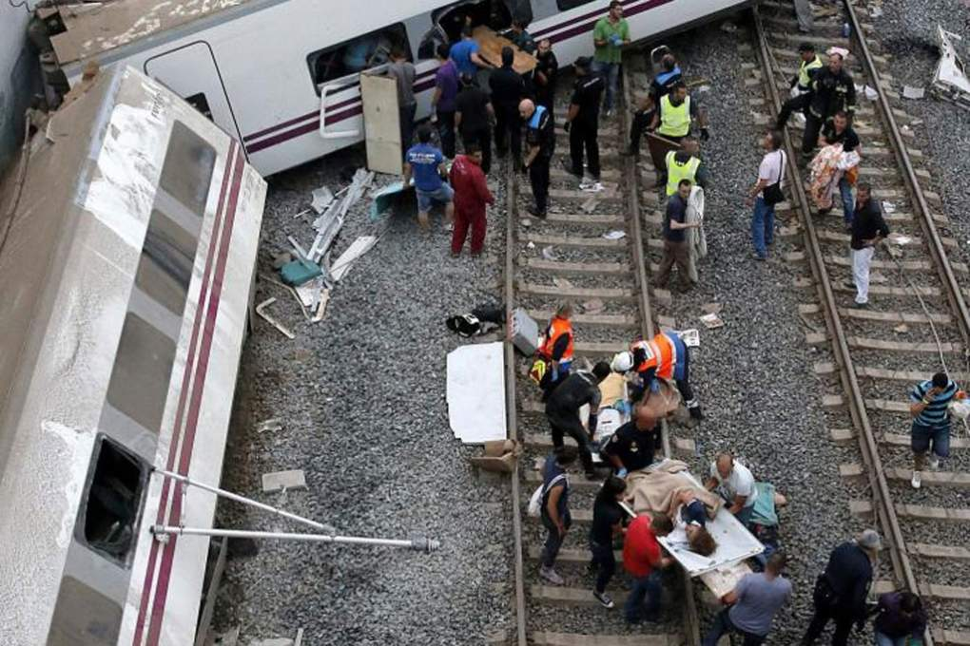

Slide 46
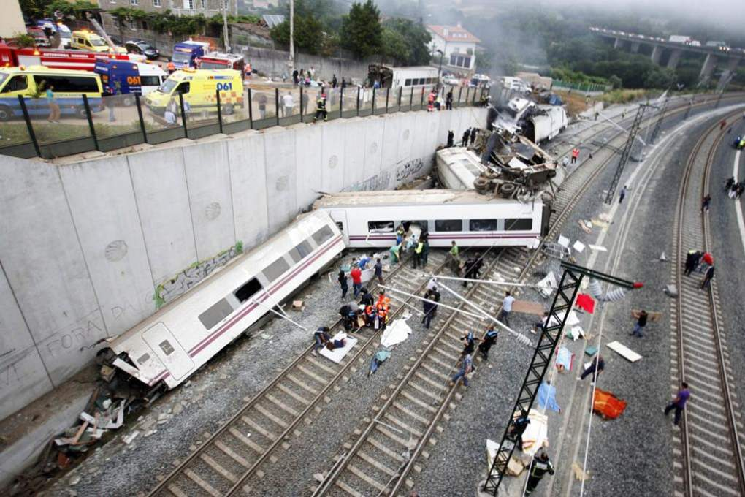

Slide 47
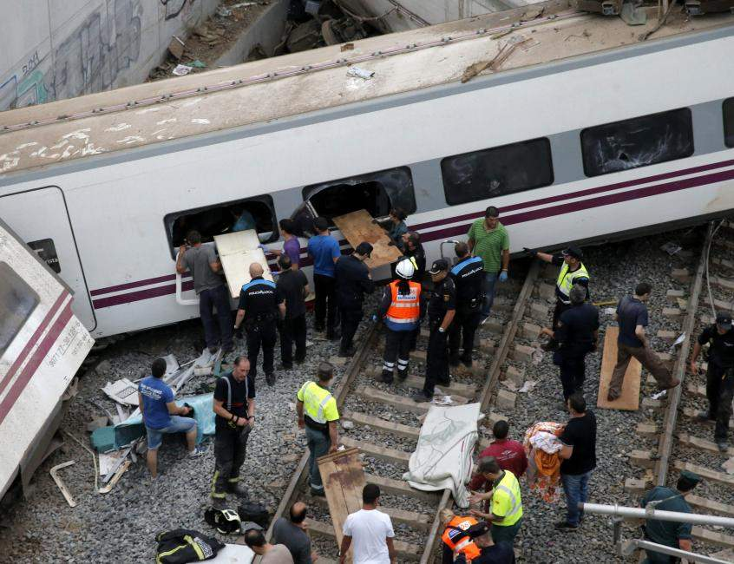

Slide 48
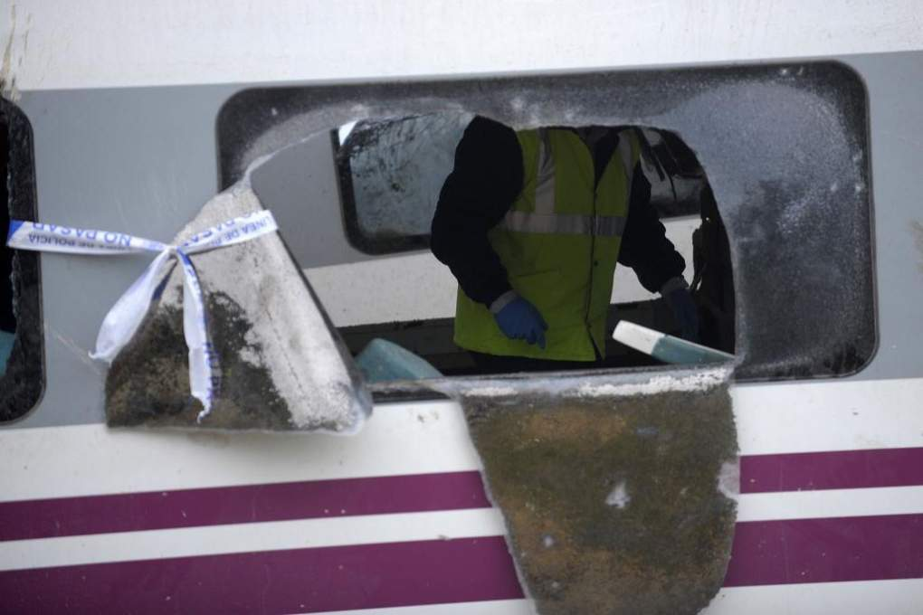

Slide 49
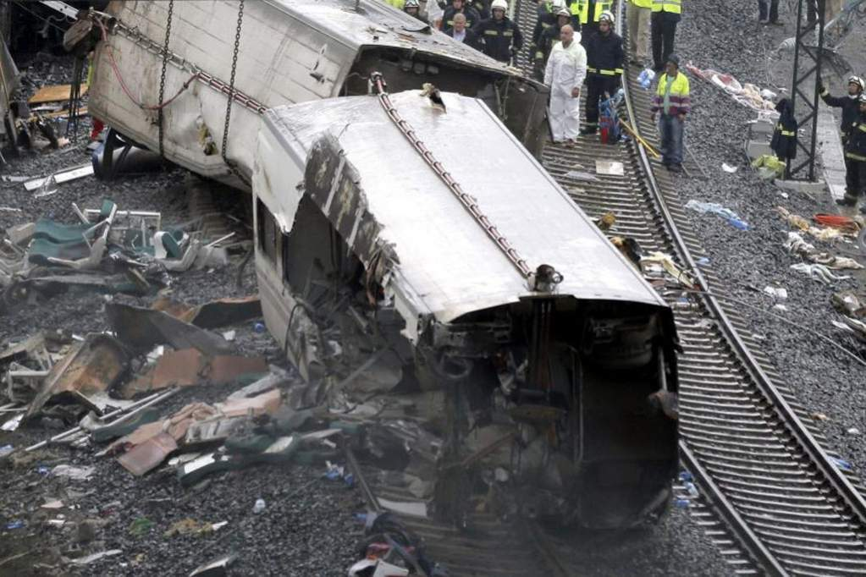

Slide 50
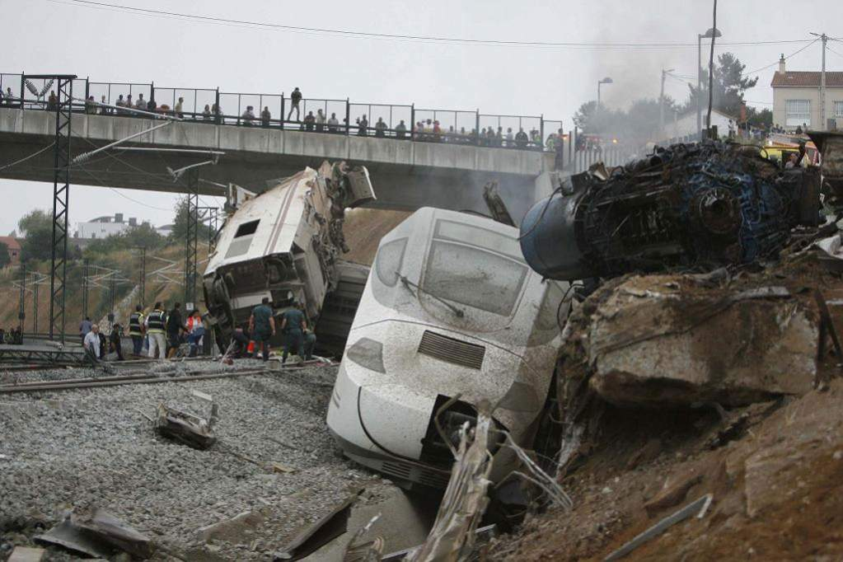

Slide 51
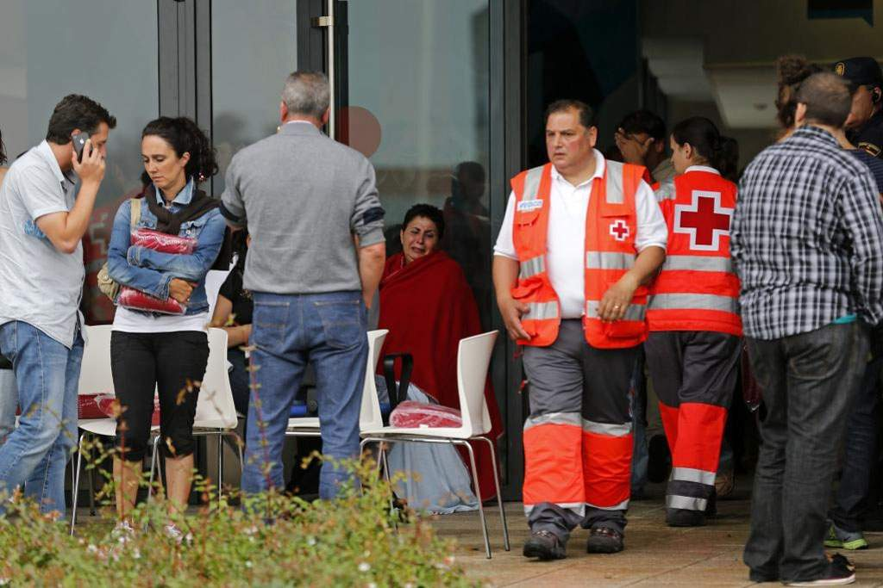

Slide 52
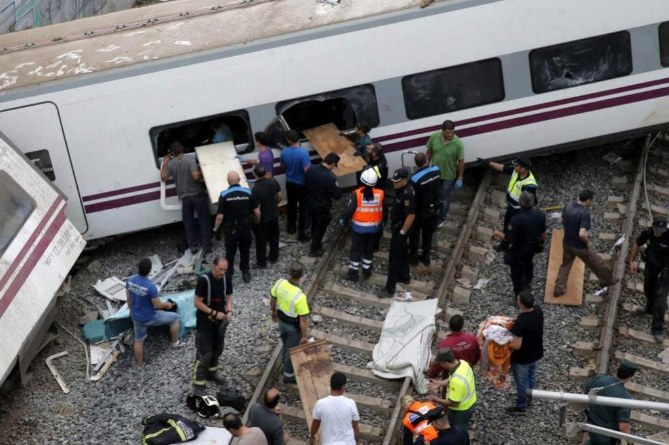

Slide 53
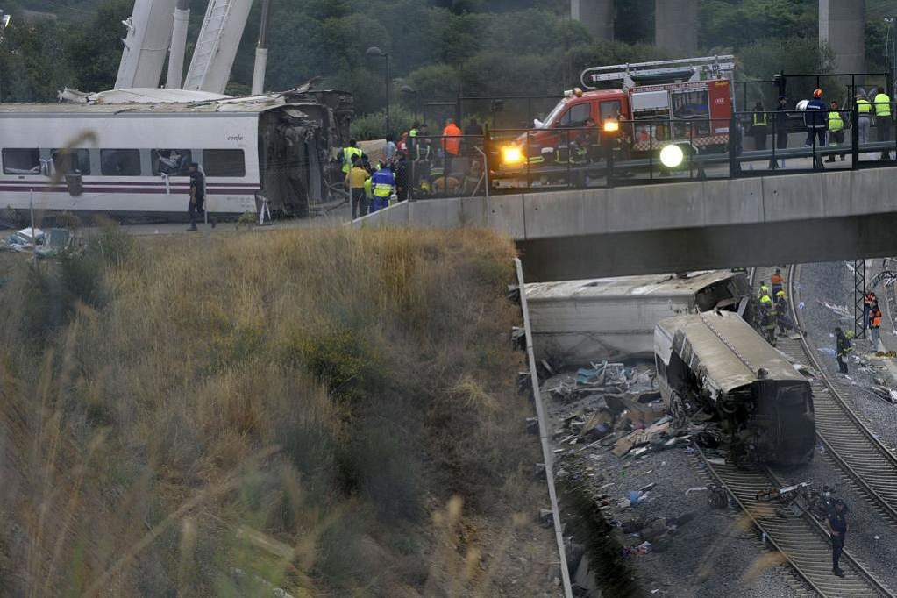

Slide 54
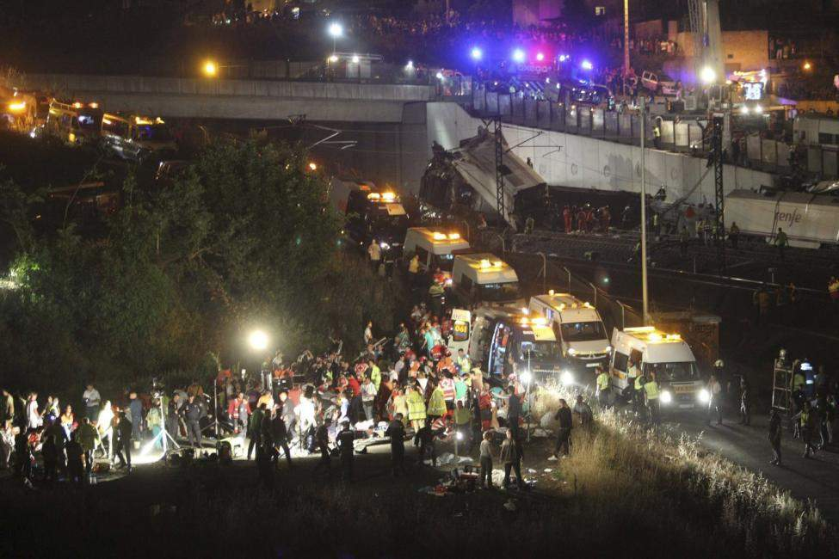

Slide 55
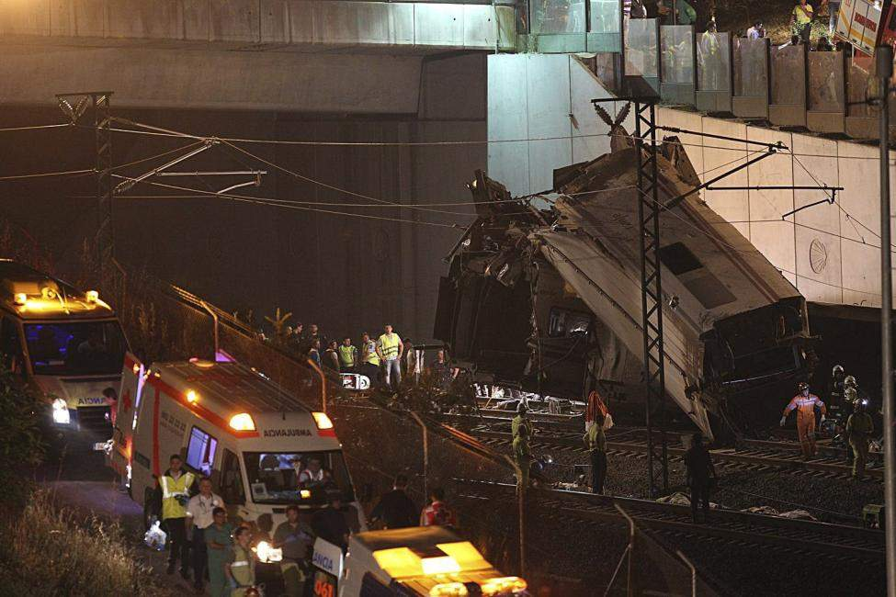

Slide 56
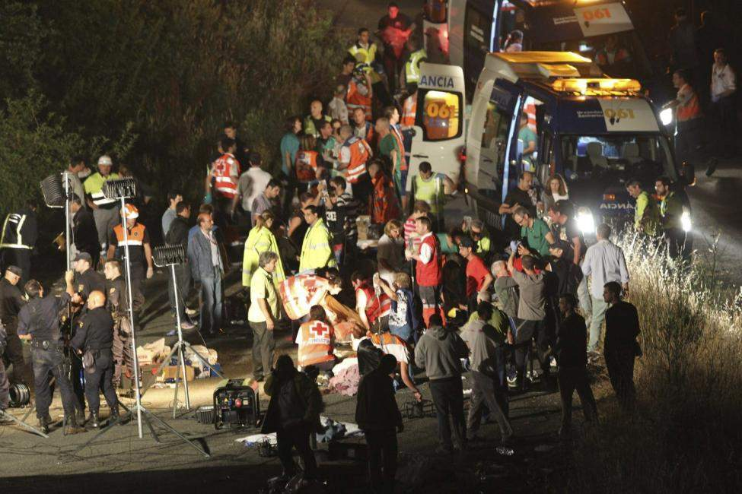

Slide 57
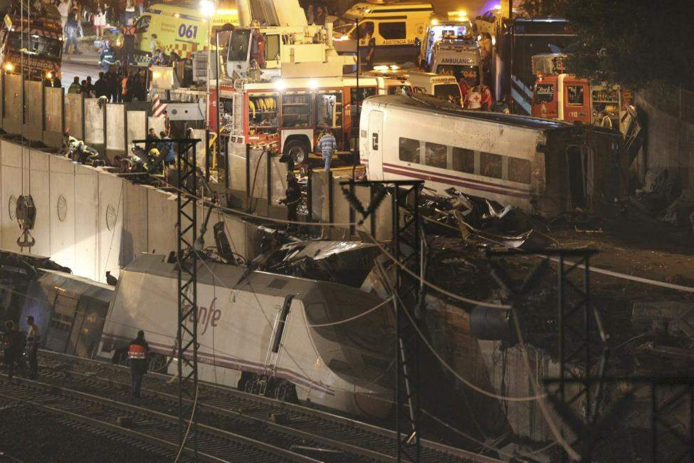

Slide 58
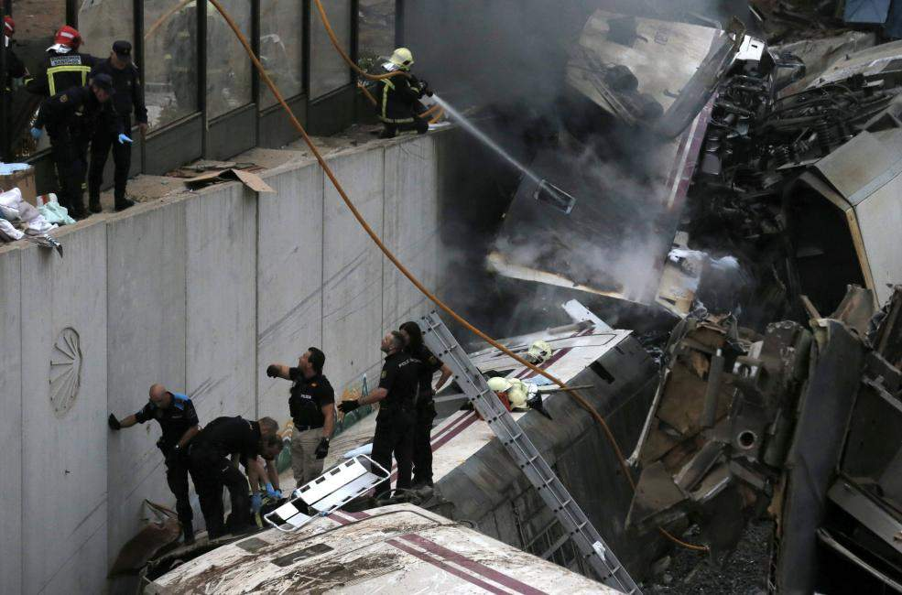

Slide 59
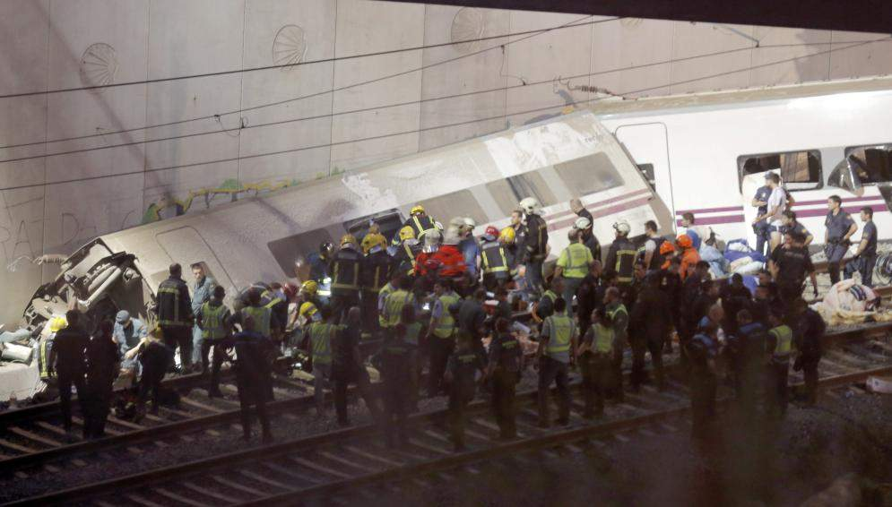

Slide 60
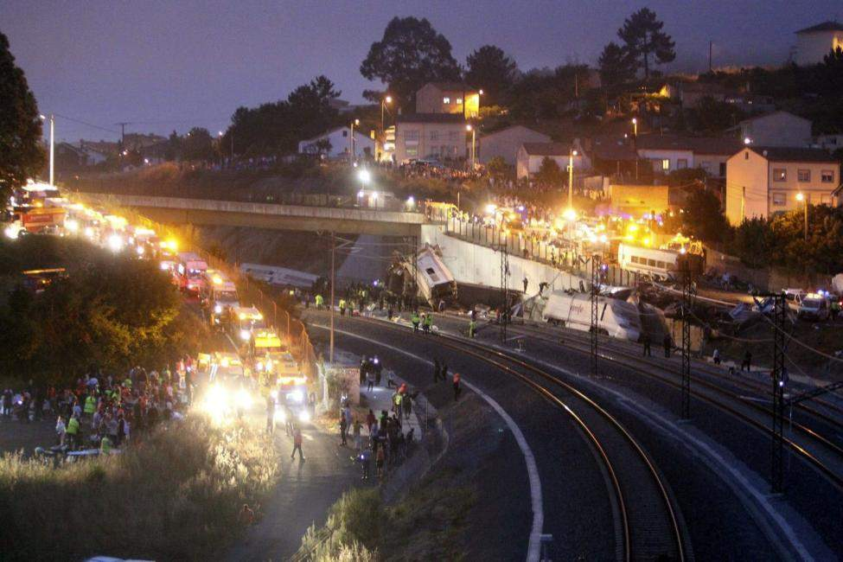

Slide 61
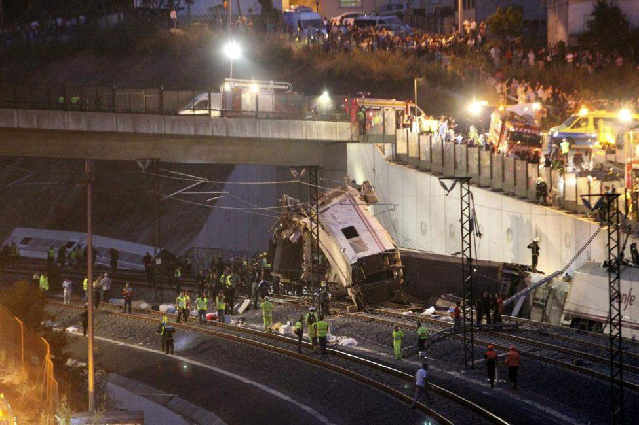

Slide 62
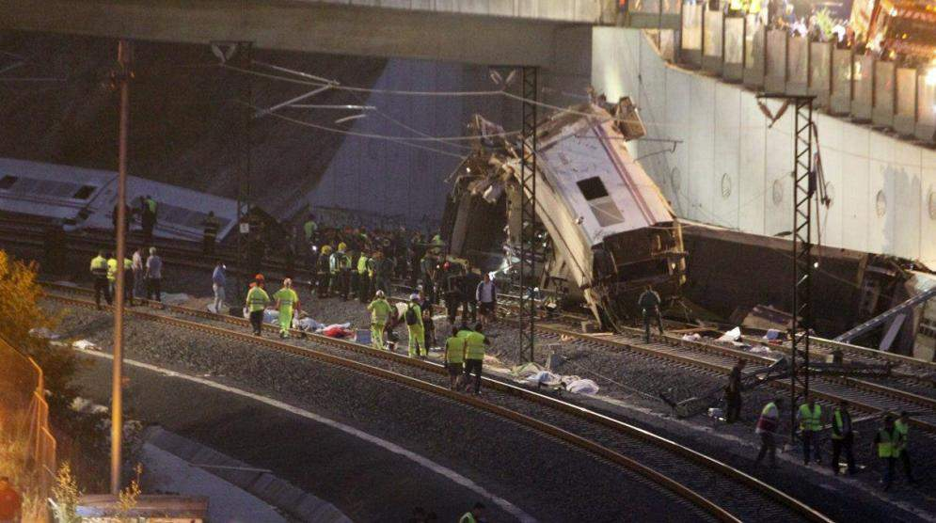

Slide 63
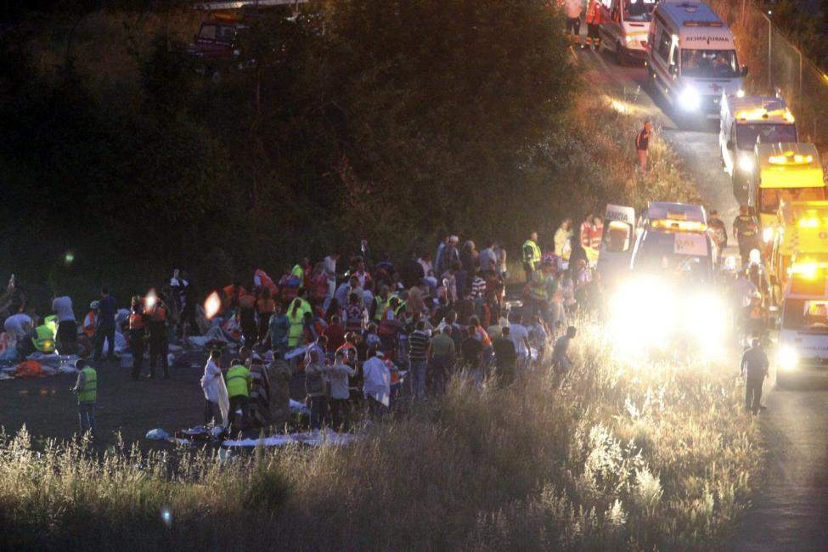

Slide 64
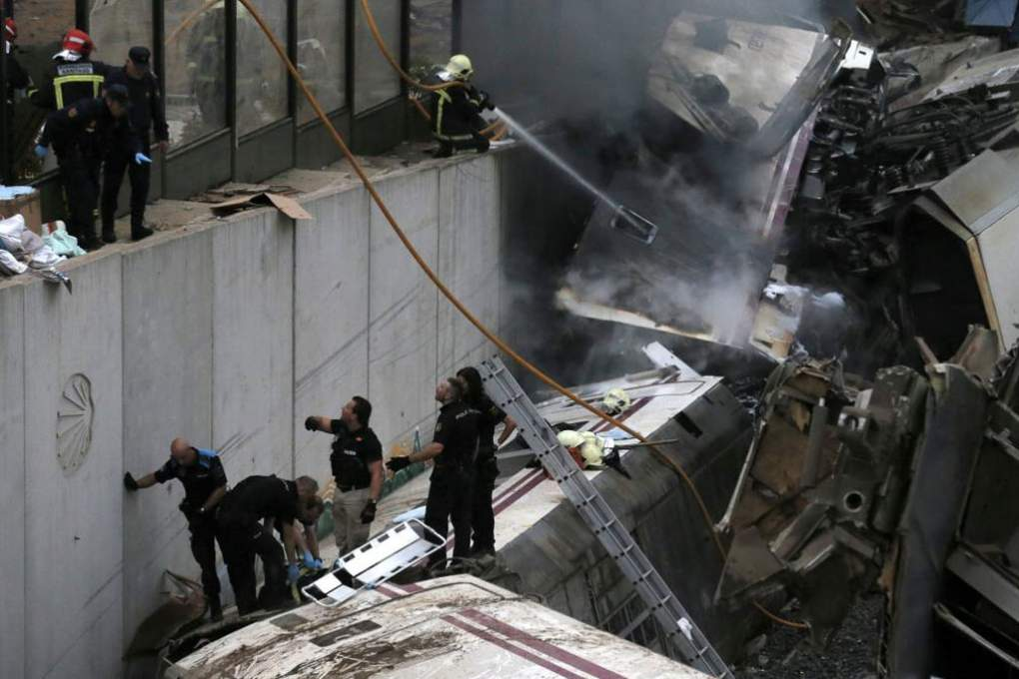

Slide 65
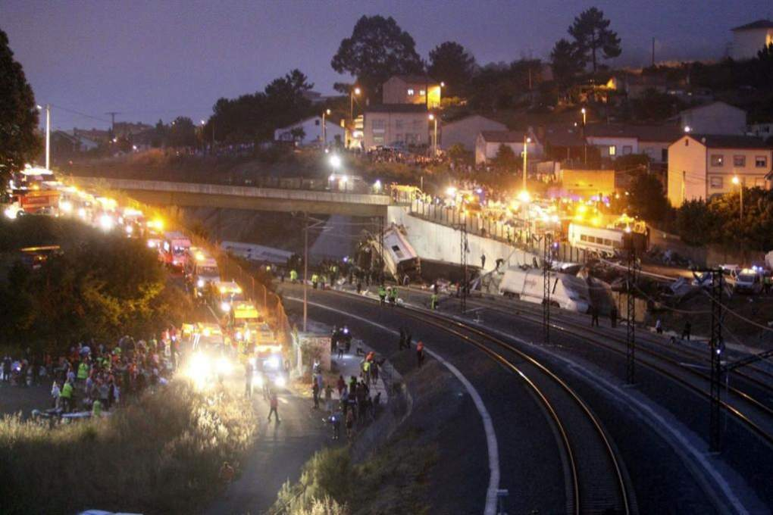

Slide 66


Slide 67
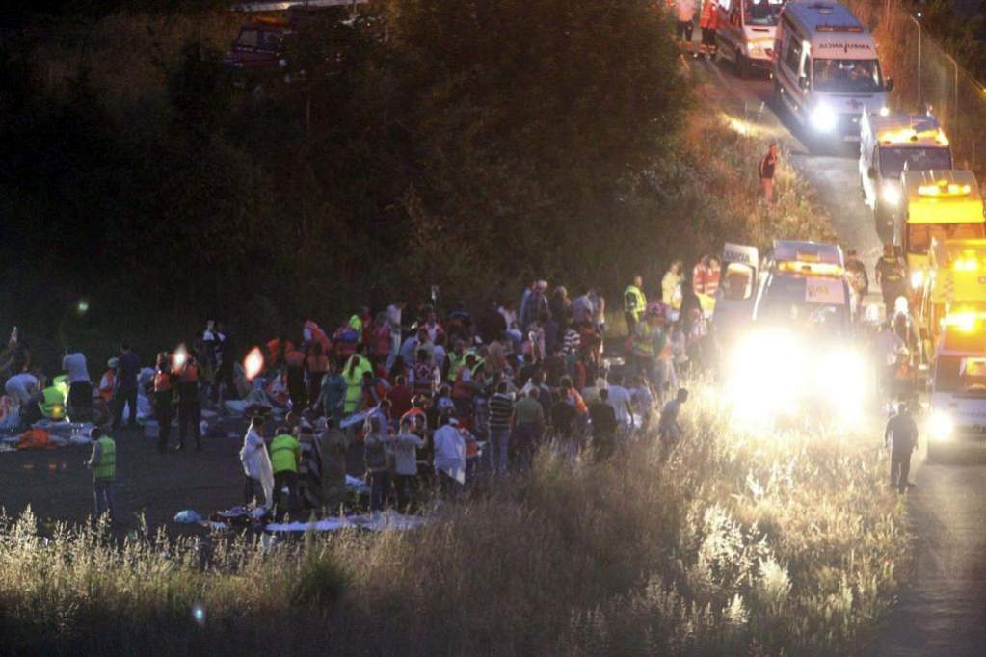

Slide 68


Slide 69
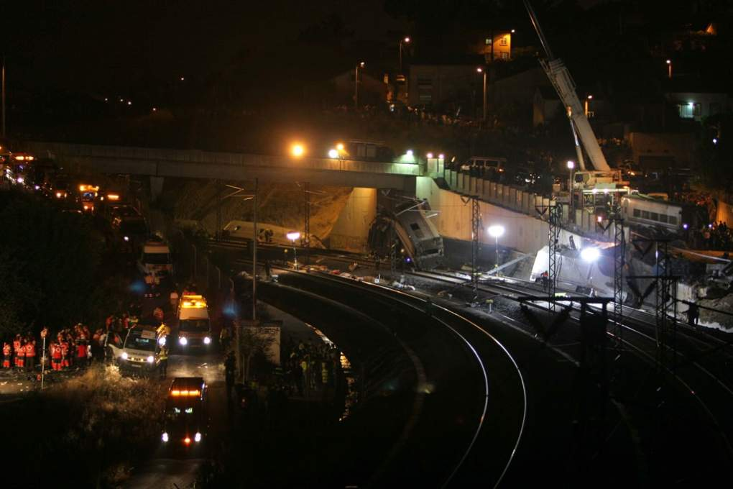

Slide 70
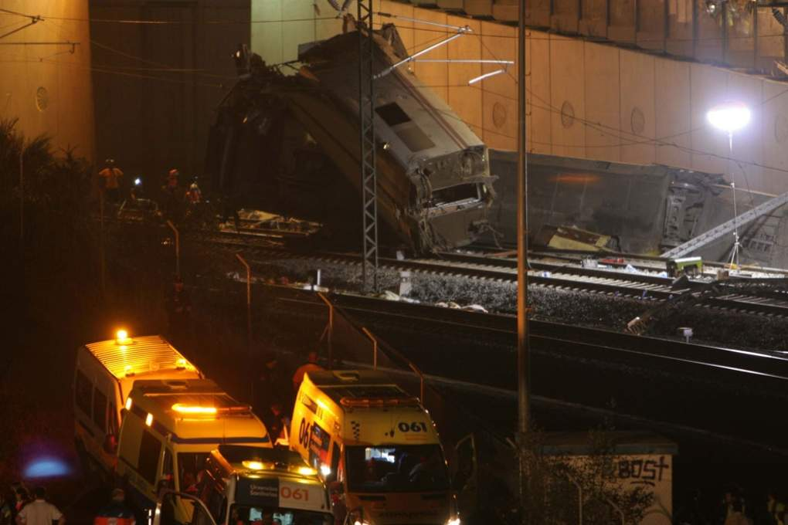

Slide 71
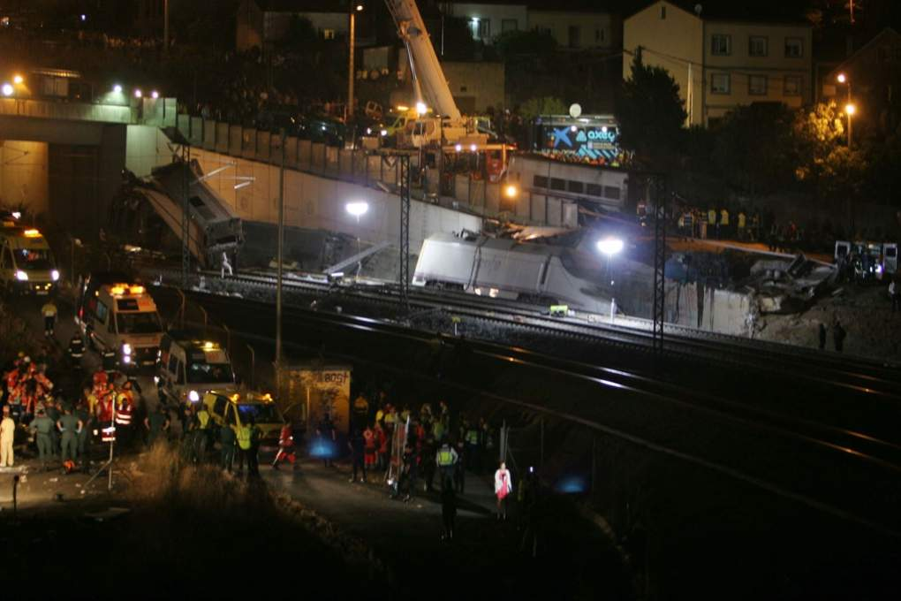

Slide 72
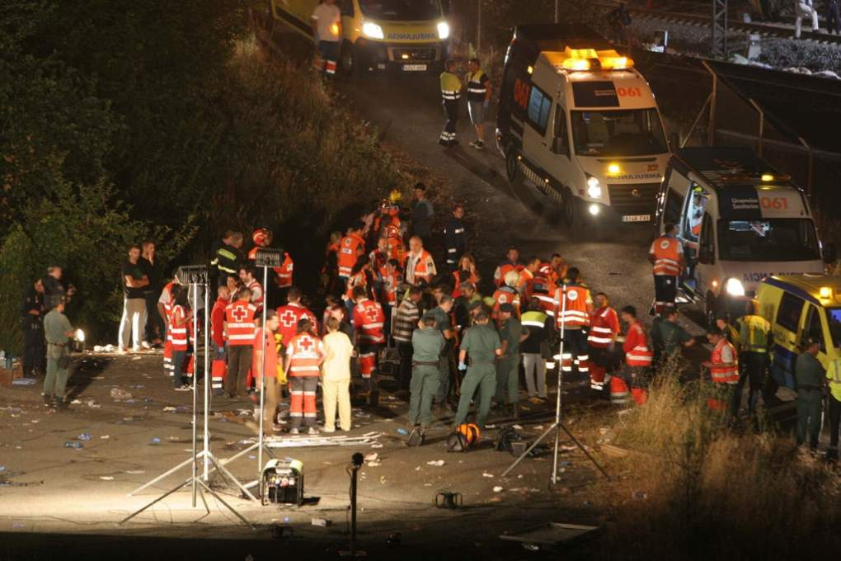

Slide 73
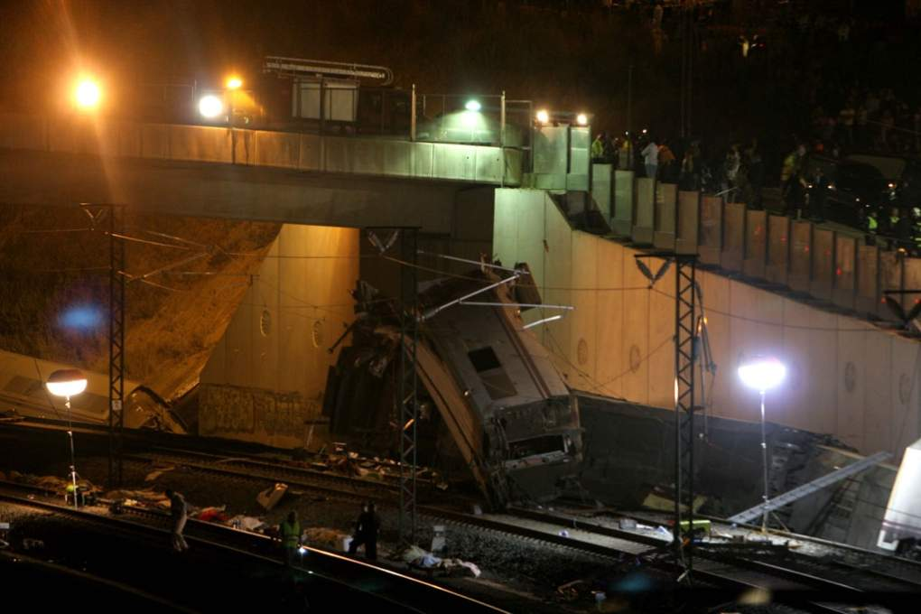

Slide 74
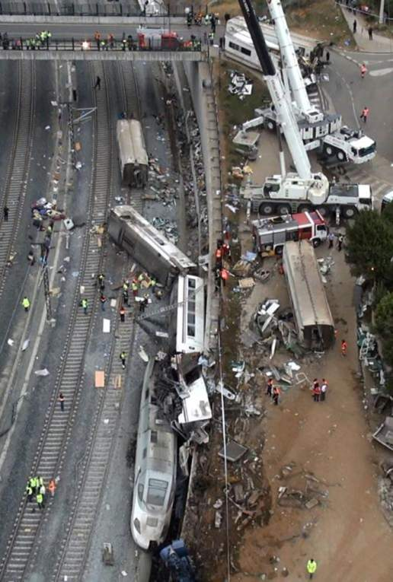
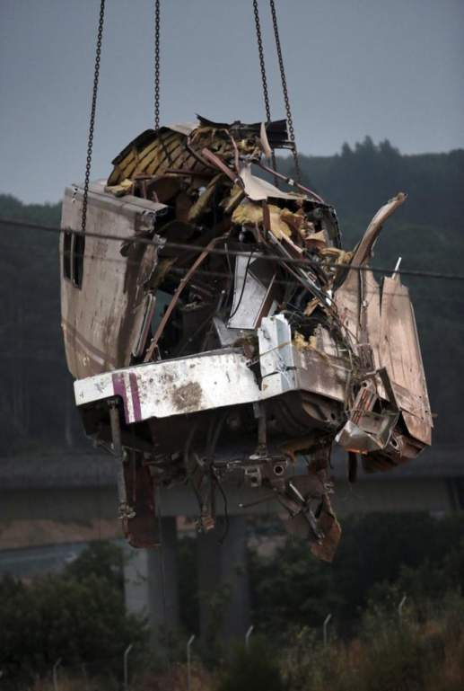

Slide 75
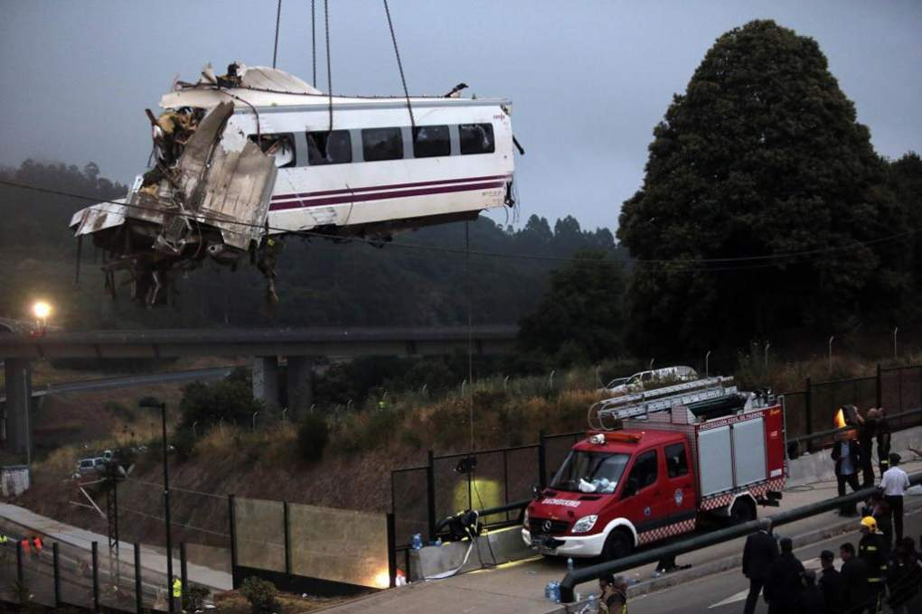

Slide 76


Slide 77


Slide 78


Slide 79


Slide 80


Slide 81


Imágenes y texto Google

Slide 82



Accede a la sección que desees desde aquí:
Propia Creación
De la Red
Dedicatorias | Fechas Especiales | Graciosos
Historia y Arte | Lugares | Musicales
Naturaleza y Ciencias | Política | Reflexión
Religiosos | Románticos | Salud
Dedicatorias | Fechas Especiales | Graciosos
Historia y Arte | Lugares | Musicales
Naturaleza y Ciencias | Política | Reflexión
Religiosos | Románticos | Salud
Si deseas recibir pps periódicamente en tu correo electrónico subscríbete aquí:

